Slide 1
古田会议
End

Slide 2
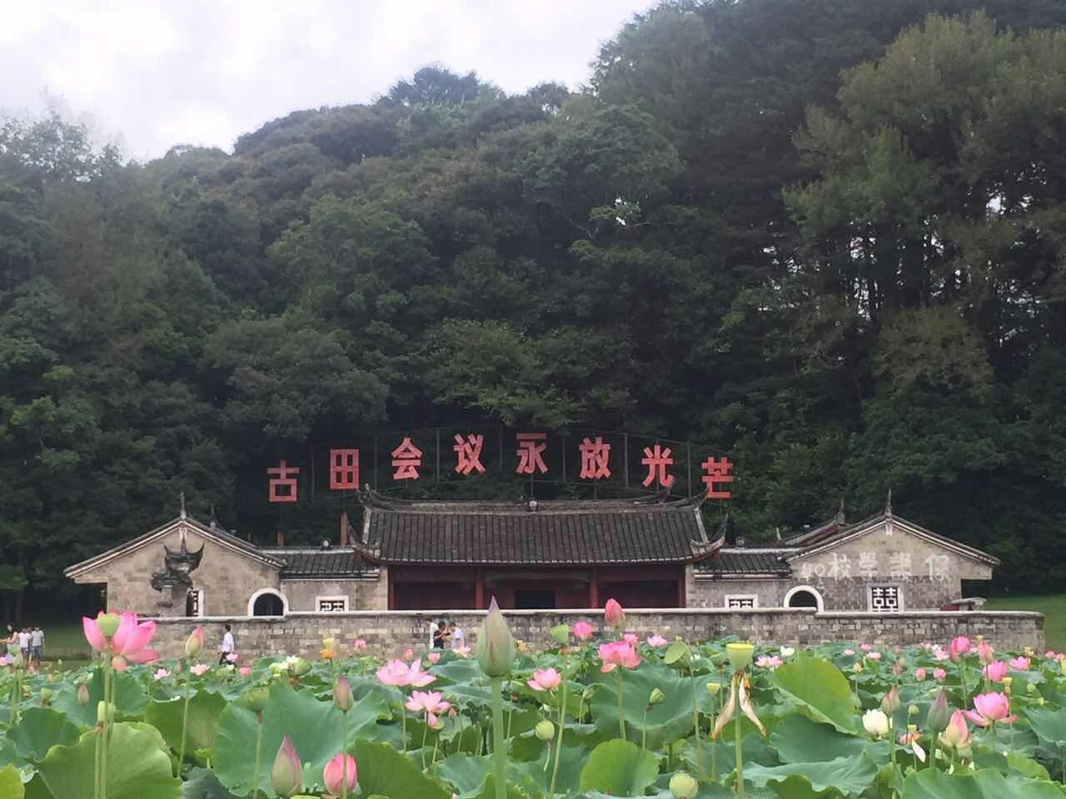
古田会议
1929年12月28日至29日，中国工农红军第四军第九次党的代表大会即著名的古田会议，在福建省上杭县古田村召开。古田会议解决了如何把一支以农民为主要成分的军队建设成为共产党领导下的新型人民军队的问题，它所确定的着重从思想上建党和从政治上建军的原则，为后来的农村包围城市、武装夺取政权道路思想的形成、发展和成功实践奠定了基础。古田会议因此成为我党我军建设史上的重要里程碑，具有深远的历史意义和重要的现实意义。

Slide 3
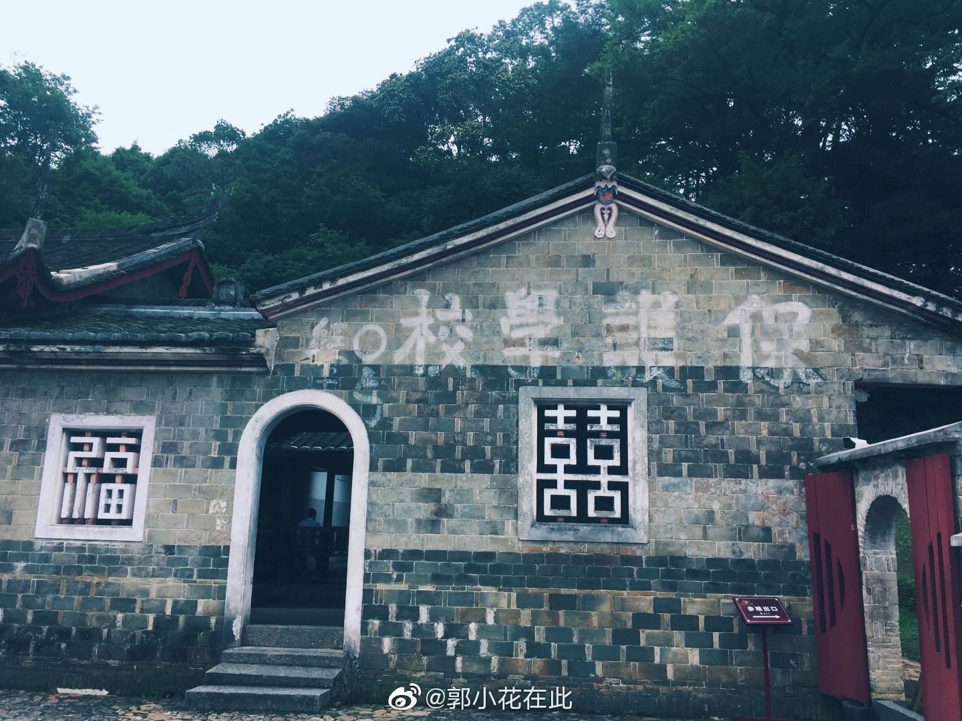
历史背景
1929年，经过艰苦奋战，红四军相继开辟了赣南和西根据地。随着形势的发展，红四军党内在如何建设军队的问题上出现了不同认识——
有的把党对红军的领导说成是家长制；有的认为军队的任务就是打仗，有枪杆子就行；有的不愿在艰苦的农村建立根据地，只想“走州过府”流动游击……
要不要坚持党对红军的领导、怎样领导？红军向哪里发展、怎样发展？完成什么任务、怎样完成？归结起来，就是建设一支什么样的军队、怎样建设军队。这是红军政治工作必须回答的紧迫课题。面对这个历史性课题，红四军在古田会议之前不到一年半的时间里，先后8次召开党代表大会，都未能形成共识，找到答案。
争论，引起了远在上海的中共中央高度关注。1929年9月，在给红四军的指示信中，党中央旗帜鲜明地肯定了毛泽东建立农村根据地的思想和建设新型人民军队的探索，明确指出红军由前委指挥是决不能动摇的原则，要求纠正一切不正确的倾向。

Slide 4
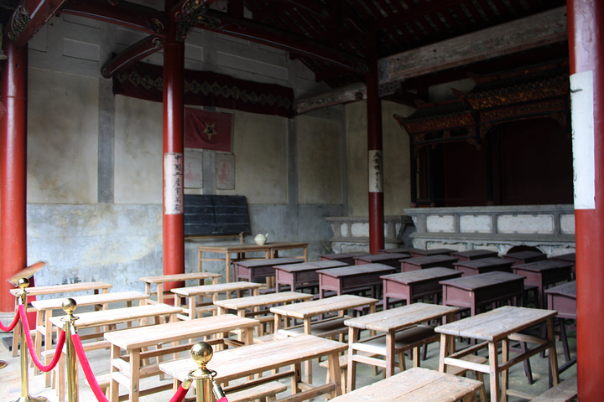
会议经过
根据中央九月来信的精神，12月28日至29日，红四军党的第九次代表大会在福建上杭县古田村召开。会上，毛泽东作政治报告，朱德作军事报告，陈毅传达中央九月来信。大会经过热烈讨论，一致通过了毛泽东代表前委起草的约3万余字的8个决议案，总称《中国共产党红军第四军第九次代表大会决议案》，即古田会议决议。其中第一部分，也是最为核心的内容是《关于纠正党内的错误思想》，后来编入了《毛泽东选集》。会议选举毛泽东、朱德、陈毅、罗荣桓、林彪、伍中豪、谭震林等11人为中共红四军前委委员，毛泽东重新当选为书记。

Slide 5
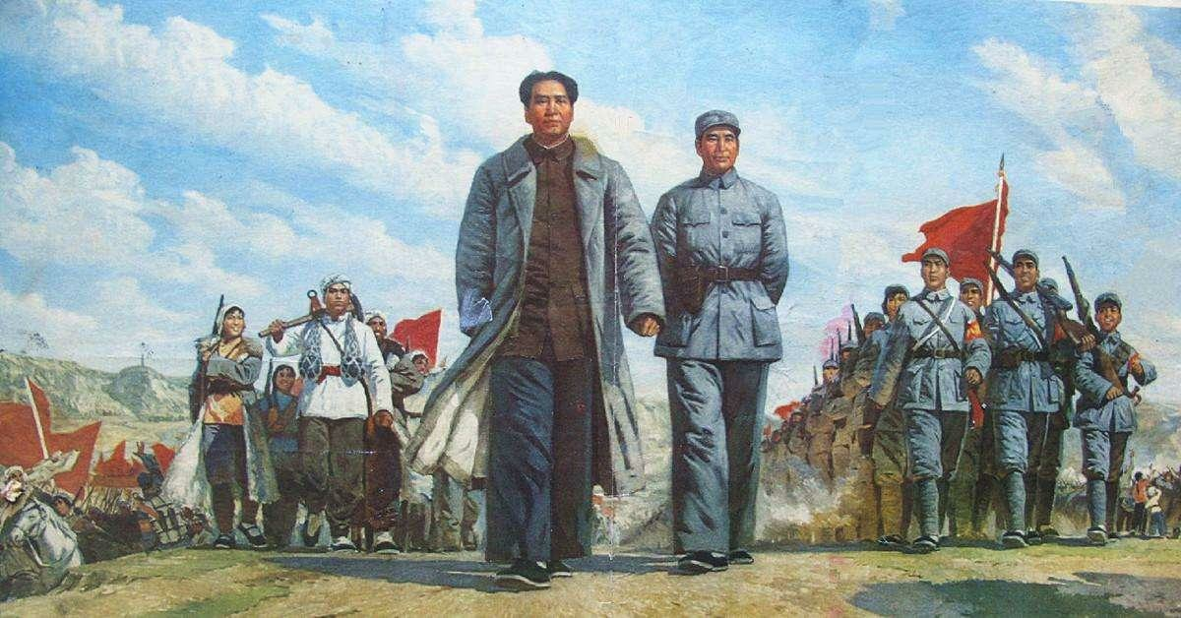
会议成果
古田会议总结了红四军成立以来军队建设方面的经验教训，确立了人民军队建设的基本原则，规定了红军的性质、宗旨和任务，重申了党对红军实行绝对领导的原则，反对以任何借口削弱党对红军的领导，必须使党成为军队中的坚强领导和团结核心。

Slide 6
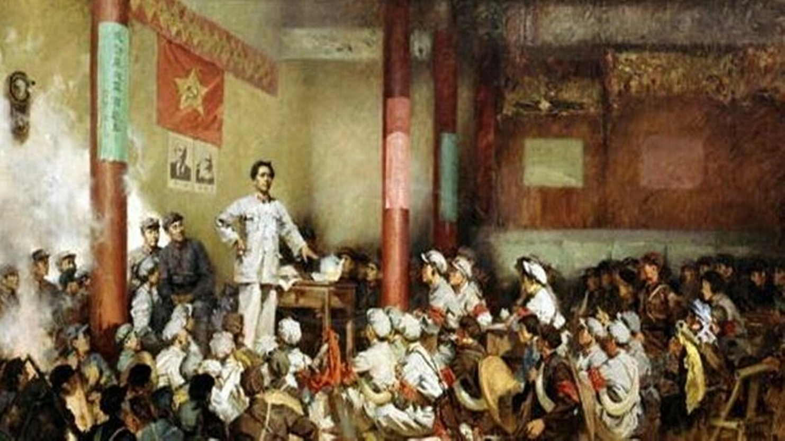
弘扬古田会议精神
根本的东西要守住
党对军队的绝对领导，是我军的军魂和命根子，是立军之本、强军之道、制胜之源。85年来，正因为守住了这个“根本”，所以确保了部队的高度集中统一和各项使命任务的完成，确保了我军军魂不变、宗旨不忘、本色不褪。“兵权之所在，则随之以兴；兵权之所去，则随之以亡。”如果忘了“根本”、丢了“根本”，人民军队就会变质、变色，就不成其为“人民军队”。>>

